Slide 1
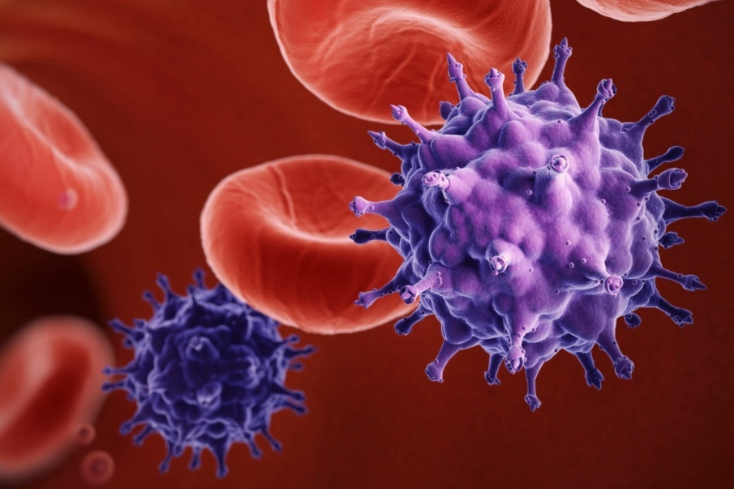
Вирус иммунодефицита человека (ВИЧ)

Slide 2
Определение
ВИЧ – вирус иммунодефицита человека – возбудитель ВИЧ-инфекции.
ВИЧ-инфекция– инфекционное заболевание, причиной которого является ВИЧ, а исходом – СПИД.
СПИД – синдром приобретенного иммунодефицита – это конечная стадия ВИЧ-инфекции, когда иммунная система человека поражается настолько, что становится неспособной сопротивляться любым видам инфекции. Любая инфекция, даже самая безобидная, способна привести к тяжелому заболеванию и летальному исходу.

Slide 3
История ВИЧ-инфекции.
В 1981 году Центр по контролю заболеваемости США опубликовал доклад с описанием 5 случаев пневмоцистной пневмонии и 26 случаев саркомы Капоши у ранее здоровых людей из Лос-Анджелеса и Нью-Йорка.
В течение последующих нескольких месяцев случаи заболевания были зарегистрированы среди инъекционных наркоманов, а вскоре после этого у лиц, перенесших переливание крови
В 1982 году был сформулирован диагноз СПИД, однако причины его возникновения установлены не были.
В 1983 году впервые был выделен ВИЧ из культуры клеток больного человека.
В 1984 году было установлено, что ВИЧ является причиной СПИДа.
В 1985 году был разработан метод диагностики ВИЧ-инфекции при помощи иммуноферментного анализа (ИФА), определяющего антитела к ВИЧ в крови.
В 1987 году первый случай ВИЧ-инфекции зарегистрирован в России

Slide 6
Откуда взялся ВИЧ?
В поисках ответа на этот вопрос предложено множество самых разных теорий. Точно на него не может ответить никто.
Однако известно, что при первых изучениях эпидемиологии ВИЧ-инфекции было обнаружено, что максимальная распространенность ВИЧ приходится на район Центральной Африки. Кроме того, у человекообразных обезьян (шимпанзе), обитающих в этой области, из крови был выделен вирус, способный вызвать СПИД у человека, что может указывать на возможность заражения от этих обезьян – возможно, при укусе или разделывании туш.
Есть предположение, что ВИЧ существовал длительное время среди племенных поселений Центральной Африки, и только в ХХ веке в результате повышенной миграции населения распространился по миру.

Slide 7
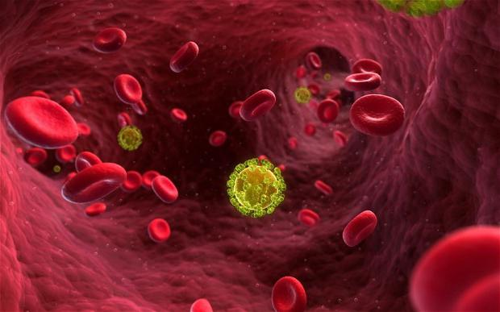
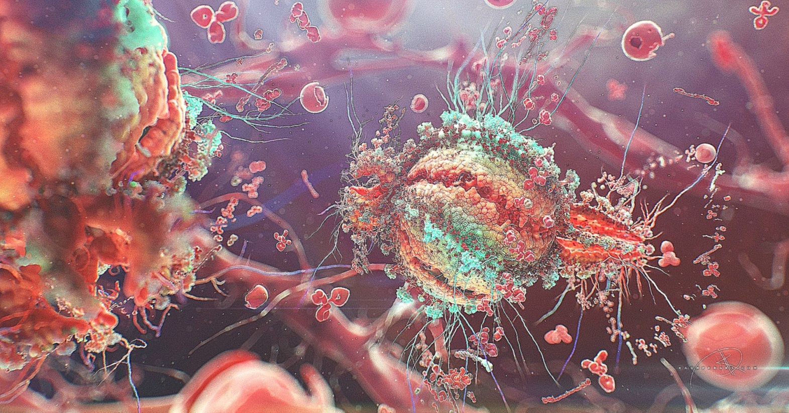
Как выглядит вирус под микроскопом

Slide 8
Пути заражения ВИЧ инфекцией
При половом контакте
При использовании одних шприцев или игл среди инъекционных наркоманов.
При переливании крови и ее компонентов.
От матери ребенку.
От больных медицинскому персоналу и наоборот.

Slide 9
Уголовная ответственность . Уголовный кодекс РФ. Статья 122. Статья 122. Заражение ВИЧ-инфекцией 1. Заведомое поставление другого лица в опасность заражения ВИЧ-инфекцией - наказывается ограничением свободы на срок до трех лет, либо арестом на срок от трех до шести месяцев, либо лишением свободы на срок до одного года. 2. Заражение другого лица ВИЧ-инфекцией лицом, знавшим о наличии у него этой болезни, - наказывается лишением свободы на срок до пяти лет. 3. Деяние, предусмотренное частью второй настоящей статьи, совершенное в отношении двух или более лиц либо в отношении заведомо несовершеннолетнего, - наказывается лишением свободы на срок до восьми лет. 4. Заражение другого лица ВИЧ-инфекцией вследствие ненадлежащего исполнения лицом своих профессиональных обязанностей - наказывается лишением свободы на срок до пяти лет с лишением права занимать определенные должности или заниматься определенной деятельностью на срок до трех лет. Примечание. Лицо, совершившее деяния, предусмотренные частями первой или второй настоящей статьи, освобождается от уголовной ответственности в случае, если другое лицо, поставленное в опасность заражения либо зараженное ВИЧ-инфекцией, было своевременно предупреждено о наличии у первого этой болезни и добровольно согласилось совершить действия, создавшие опасность заражения (примечание дополнительно включено с 11 декабря 2003 года Федеральным законом от 8 декабря 2003 года N 162-ФЗ)

Slide 11
Как нельзя заразиться ВИЧ инфекцией
Кашле и чихании.
Рукопожатии.
Объятиях и поцелуях.
Употреблении общей еды или напитков.
В бассейнах, банях, саунах.
Через «уколы» в транспорте и метро (вирус в окружающей среде сохраняется крайне недолго, кроме того, содержание вируса на кончике иглы слишком мало)
В слюне и других биологических жидкостях содержится слишком малое количество вируса, которое не способно привести к инфицированию. Риск заражения имеет место, если биологические жидкости (слюна, пот, слезы, моча, кал) содержат кровь.

Slide 12
Когда следует заподозрить ВИЧ-инфекцию
Лихорадка неясного генеза более 1 недели.
Увеличение различных групп лимфоузлов: шейных, подмышечных, паховых – без видимой причны (отсутствии воспалительных заболеваний), особенно если лимфаденопатия не проходит в течение нескольких недель.
Понос в течение нескольких недель.
Появление признаков кандидоза (молочницы) полости рта у взрослого человека.
Обширная или нетипичная локализация герпетических высыпаний.
Резкое снижение массы тела независимо от каких-либо причин.

Slide 13
Профилактика заражения ВИЧ-инфекцией
Профилактика заражения ВИЧ сводится лишь к общим мерам профилактики:
Здоровый образ жизни;
Безопасный секс и постоянный, надежный половой партнер;
Отказ от употребления наркотиков;
ВИЧ-инфицированные матери должны избегать кормления грудью;
Разработана медикаментозная профилактика при подозрении на заражение ВИЧ-инфекцией. Заключается она в приеме антиретровирусных препаратов, как и при лечении больных с ВИЧ, только в других дозировках

Slide 14
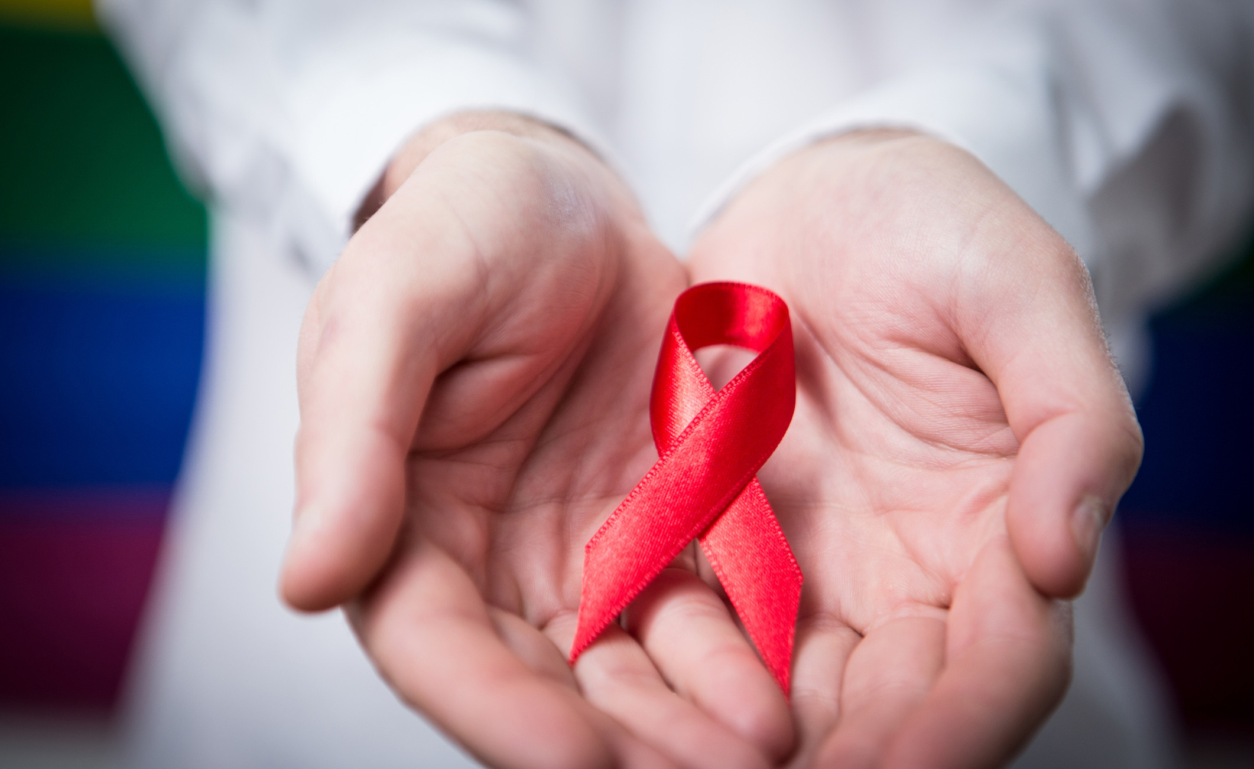
Спасибо за внимание!

